Slide 1
雅安市区域卫生信息平台 项目介绍
雅安市卫生局 成都中医药大学
2013/4/16

Slide 2
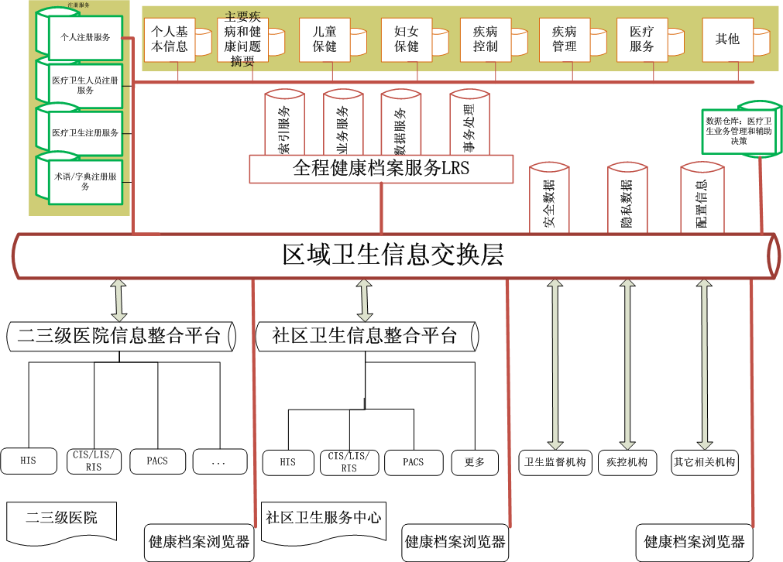
雅安市区域卫生信息系统整体规划图
雅安市卫生局 成都中医药大学
Notes:
雅安市区域卫生信息平台（以下简称“区卫平台”）项目于采取了与成都中医药大学市校合作的开发模式，2009年开始进行规划论证，2010年正式启动。
在市委、市政府和各级领导的关心下，落实了人员、组织和经费，并于2012年成立了雅安市卫生数据管理中心。项目第一阶段制定了从2010-2013年建设方案，并于2012年7月完善了2013-2016年发展规划。
通过调研，结合四川省卫生信息中心《四川区域卫生网络及服务战略规划项目技术分析报告》建议，规划采取大集中模式。大集中式市级平台有以下几个显著特点：
有且只有市级区域卫生信息平台，没有县（区）级区域卫生信息平台。
各种数据和服务集中于市级区域卫生信息平台，对市级平台的性能和稳定性要求很高。
包含业务应用服务。可以按照需求向全市的特定类型卫生机构提供集中式应用服务。

Slide 3
总体规划
机构
数据共享
行政
决策支持
居民
信息发布
厂商
增值服务
市级
数据
中心
健康档案
电子病历
Notes:
第一阶段建设方案有3个要点：一是建立市级卫生数据中心，包括数据共享与交换平台、共享数据库、应用平台及核心应用系统等；二是以标准化健康档案为切入点，以电子病历为突破口，建设两个基础数据库；三是强调四位一体，在公共卫生、医疗服务、医疗保障、药品供应保障和综合管理的5个应用中，均考虑数据共享交换、卫生决策支持、信息发布和增值服务4个维度，为未来机构、行政、居民和厂商间信息互动打下基础。
截至2013年1月底，平台覆盖全市6县2区所有卫生行政部门和医疗卫生机构。全市共为居民建档157.8万份，100%的纳入了区卫平台的数据共享。目前雅安市的居民电子健康档案建档率与基本公共卫生服务的数字化管理率全省领先，规范化建档率正逐步提高。同时，全市的基本公共卫生服务数据在平台上完全共享，HIS系统与区卫平台的数据共享通道已经打通，医疗机构间可以通过平台实现双向转诊。

Slide 4
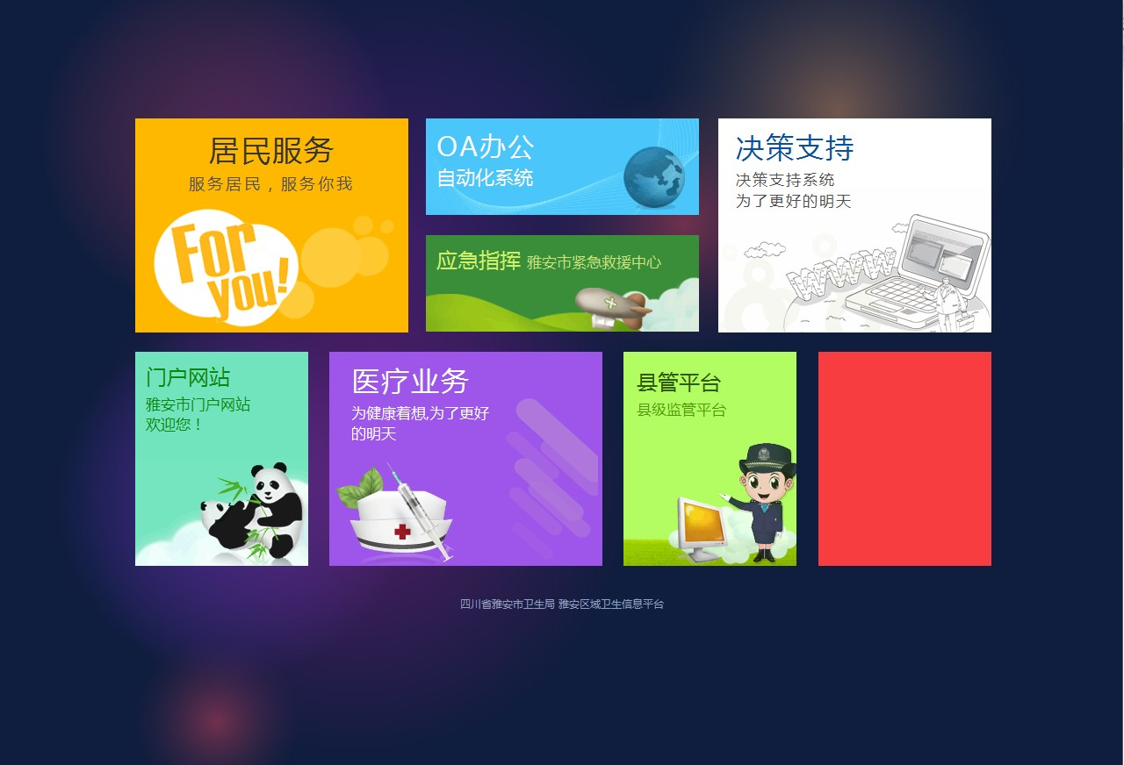
卫生信息一体化管理
Notes:
规划以“统一高效、资源共享、业务协同、便民利民、实时监管、国内领先”为指导思想，以卫生信息化深入推进城乡基本医疗服务同质化和公共卫生服务均等化为目标，坚持“规划先行、注重实用，资源共享、分步实施”的原则，积极推进卫生信息一体化建设。根据规划，以“7个统一”体现卫生信息一体化建设的基本思路：
统一标准 （国家居民健康档案数据集，电子病历数据集，数据交换标准及四川省药品、疾病名称、诊疗项目和医用材料4大编码库）
统一模式 （平台及各应用系统都转为B/S模式，为真正实现云平台打下基础）
统一数据 （基础核心数据完全统一，如健康档案主索引，机构主索引等）
统一入口 （平台级系统（如120，ＯＡ，妇幼平台），将来会实现单点登录）
统一规则 （基于市级云平台，对工作指标进行统一规定，如建档完整率定义）
统一监管 （基于市级云平台，对工作完成情况进行监管）
统一管理 （基于市级云平台服务，对已迁至云平台的系统，提供统一的管理，如安全云服务，存储云服务。这是展望）

Slide 5





健康档案
区域卫生信息平台
健康卡
基本公共卫生服务
Notes:
接下来，我将给各位领导展示区卫平台的一些应用。
我们说平台是数据共享交换、卫生决策支持、信息发布和增值服务四位一体，从这个图上可以看到居民、机构和行政三个角色。
第一条路线向大家展示了基层医疗机构的一项日常工作：建立居民健康档案，并通过平台进行信息审查。
健康档案是居民健康管理（疾病防治、健康保护、健康促进等）过程的规范、科学记录。是以居民个人健康为核心、贯穿整个生命过程、涵盖各种健康相关因素、实现信息多渠道动态收集、满足居民自身需要和健康管理的信息资源（文件记录）。电子健康档案，也称为电子健康记录，即电子化的健康档案，是关于医疗保健对象健康状况的信息资源库，该信息资源库以计算机可处理的形式存在，并且能够安全的存储和传输，各级授权用户均可访问。（在平台中演示居民健康档案）
在平台中，为居民设计了“公众健康信息平台”，通过授权，居民可以浏览并添加相关信息。（在公众平台中演示居民健康信息自我维护及相应的各个页面,特别要演示在输入血压异常值后给责任医生发送短信的部分）
居民健康卡是指基于区域卫生信息平台、居民电子健康档案和医疗机构电子病历，在医疗卫生服务活动中用于居民身份识别、个人基本健康信息存储、实现跨区域跨机构就医数据交换和费用结算的信息载体。 使用居民健康卡可以实现在各级各类医疗卫生机构就诊一卡通，方便获得医疗卫生服务信息，办理基本医疗保险（新农合）费用结算，在线查询持卡人健康信息等功能。
从2011年12月开始，在雅安市人民政府的统筹下，公安部门为区域卫生信息平台的居民数据审核提供了帮助，居民的个人身份认证质量大幅提升，并为居民健康卡的推行奠定坚实基础。
2012年12月27日上午，居民健康卡四川首发仪式在雅安市举行，标志着我省正式启动居民健康卡系统。领导们可以在后续的视察中看到其应用演示。左边屏幕给大家演示的是居民健康档案。
演示：居民健康档案中关于建卡状态栏
第二条路线向大家展示了基层医疗机构的另一项日常工作：为居民提供基本公共卫生服务，并通过平台向疾病预防控制中心提供居民健康信息，向卫生行政部门提供统计数据。
通过平台，雅安率先在省内实现了市、县、乡、村4级医疗机构健康管理和诊疗数据的共享。通过信息共享，来自不同医疗机构的医务人员卫生服务实现无缝衔接，成为事实上的工作团队，共同为居民健康提供连续、综合的服务。
我们的数据平台建设按照国家和四川省相应标准要求，制定了雅安卫生信息化标准和雅安卫生信息化建设规范，并在实践中进一步细化和改进。比如，国家在信息管理中仅以个人为单位，但我们进而实现了以家庭为单位，为今后以全科医学为基础的基层卫生服务模式奠定了良好的信息基础。
演示：高血压患者一览表、糖尿病患者一览表

Slide 6
接报
发现居民连续两次血压增高，将信息推送到平台
核实诊断
处理
转诊
启动
健康档案
转诊
短信平台
慢病
报告
电子病历
区域卫生信息平台
Notes:
第三条路线向大家展示了基层医疗机构的又一项日常工作：基本医疗中异常情况的发现及处置。
基层医疗机构在日常工作中发现居民的异常健康状况，可以通过平台向上级医疗机构转诊。比如高血压管理规范要求居民连续两次血压异常就需要转诊到上级医院进行确诊。平台可以共享居民在不同医疗机构的体检结果，提示医生进行转诊。转诊可以通过平台进行。当上级医院接受患者转诊后，还可以通过短信平台把预约挂号的结果发送给居民。因为我们的平台负责的是数据的共享与交换，转诊的界面操作需要在HIS系统上完成。
演示：高血压随访表
第四条路线向大家展示了上级医疗机构的一项日常工作：确诊及处置。
上级医院借助居民健康卡和健康档案的辅助信息，确诊高血压，制定治疗方案，并将电子病历上传到平台。
电子病历是记录医疗诊治对象健康状况及相关医疗服务活动记录的信息资源库，是电子健康档案的主要信息来源和重要组成部分，是连接医院内基本业务信息系统的数据交换和共享平台，是不同系统间进行信息整合的基础和载体。（演示电子病历的住院记录首页、电子处方列表、双向转诊记录）
随着平台建设的推进，国家相应卫生信息标准制定的滞后和矛盾所带来的困难逐步显现。但是，在四川省卫生厅的积极协调下，尤其是四川省卫生信息中心的具体指导下，通过以药品、疾病名称、诊疗项目和医用材料4大编码库共享为代表的一系列信息标准统一推进，项目在2011年取得积极进展。
通过平台还可以完成多项工作，如：1. 向疾病预防控制中心报告慢性病；2.通过平台短信功能，向居民发送健康档案、诊疗信息和健康教育处方等；3. 在病人病情控制后将病人转回基层医疗机构进行随访管理。
居民如果需要，还可以通过居民个人健康信息平台查看个人健康信息，也可以通过手机接收到平台发送的相关信息。（演示平台的短信发送部分）
手机应用是区卫平台向移动互联平台的扩展，是居民获取健康信息、医疗资源及医患沟通的便捷通道，可以成为行政、医疗机构和厂商拓展服务的新载体。（演示：体检数据、手机APP。准备手机，并进行较为详细的展示)

Slide 7
流行病学报告
电子病历
公共卫生问题
干预措施
……
健康档案
区域卫生信息平台
Notes:
第五条路线向大家展示了疾病预防控制中心的一些日常工作。平台通过对居民个案健康信息的采集，形成群体和社区健康档案，为行政部门和疾控中心的决策、干预提供依据。比如：1.利用平台数据，分析本地区疾病流行特征并编写分析报告；2.及时发现公共卫生问题；3. 制定疾病干预措施等。
分级演示个人档案建设档统计之平均档案完整率（分级演示的主要目的在于体现）大集中式的市级平台，也能分级进行监管
分级演示 慢病管理率（选一个好的地区或是病种，由贾老师来定）
分级演示 基药使用监控数量统计与基药处理在线查看
分级演示 卫生费用统计（指居民看病这个费用而不是指行政拨款费用）
综合统计页
演示机构卫生统计报表数据
演示基于地理密度指数的决策（地图）
根据规划，雅安区域卫生信息平台今年将进一步加强与妇幼、应急指挥、基药监管等专业系统的数据共享与分析，完善检验、影像等辅助检查数据的共享与交换。
智慧城市试点落户雅安，区卫平台是一个利用信息技术共享数据、分享服务的有益尝试。通过与健康卡的有效协作，让百姓切实体会到数字卫生服务带来的便利，带来乐享健康。

Slide 8
谢谢各位领导、专家莅临指导
雅安欢迎您

